Slide 1

Анализ использования технологии блокчейн Analiza utilizării tehnologiei blockchain Analysis of the use of blockchain technology
Student: Șarafudinov Nicolae, gr. TI-196
Coordonator: Cernei Irina,
asistent universitar
30%
70%
100%

Slide 2
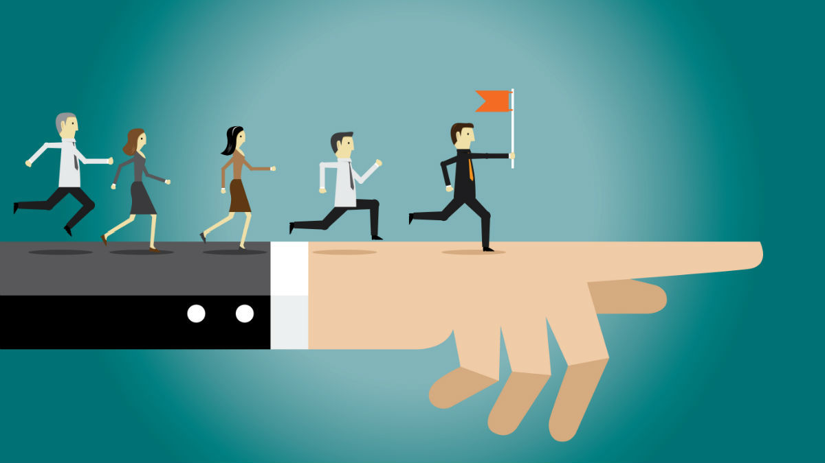
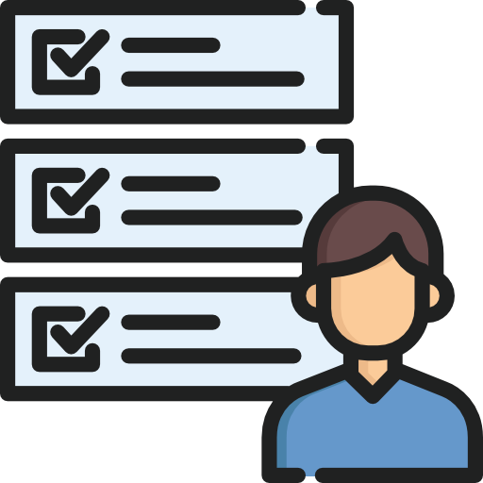
Цель и задачи
Основная цель анализа использования технологии блокчейн заключается в рассмотрение децентрализованных, безопасных и надежных систем.
Также целью рассмотрения блокчейна заключается в поиске возможных сценариев его использования и улучшения процессов в различных сферах деятельности.
Задачи:
Изучить теорию
Рассмотреть способы применения
Рассмотреть реальные проекты в которых уже применили блокчейн
Сравнить с другими видами систем хранения
Определить везде ли применима данная технология

Slide 3
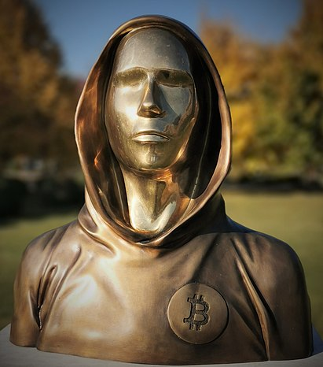
История блокчейна
История блокчейна начинается в 2008 году, когда человек (или группа людей), опубликовал документ "Bitcoin: A Peer-to-Peer Electronic Cash System".
В 2009 году Сатоши Накамото выпустил первую версию программного обеспечения Bitcoin, которая позволяла пользователям создавать цифровые кошельки и осуществлять транзакции между ними.
Satoshi Nakamoto

Slide 4
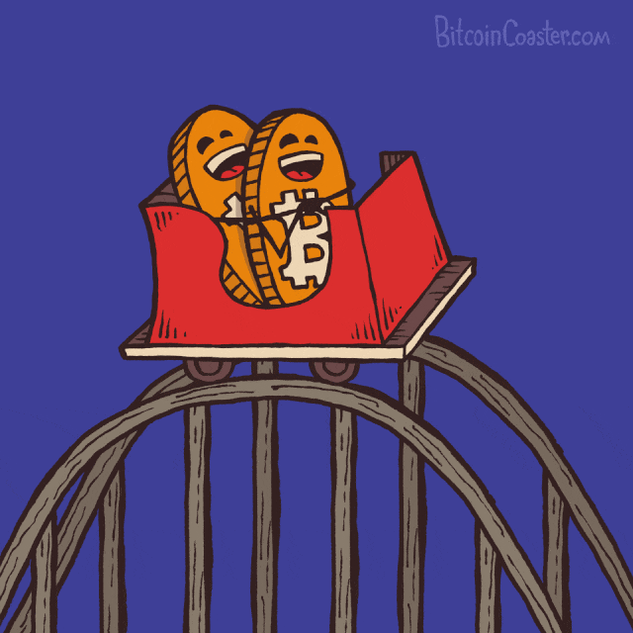
Стоимость криптовалюты
Криптовалюты имеют ценность, потому что они являются уникальными цифровыми активами, которые могут быть использованы для проведения безопасных, быстрых и анонимных транзакций без участия посредников.
Цена криптовалют определяется спросом и предложением на рынке. Кроме того, криптовалюты имеют ограниченный выпуск, что также может влиять на их цену.

Slide 5
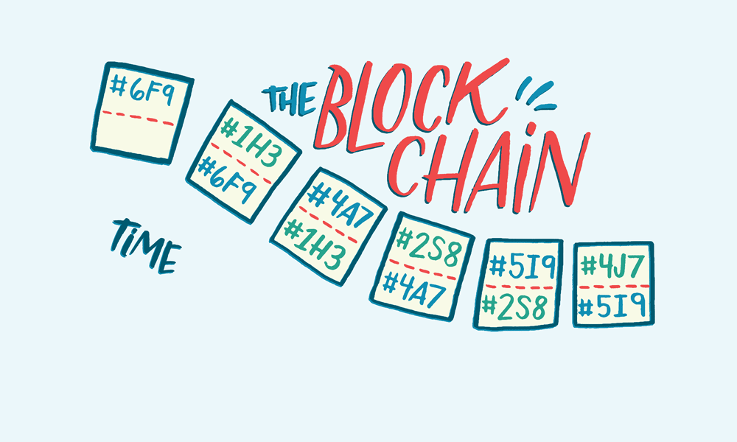
Структура блокчейна

Slide 6
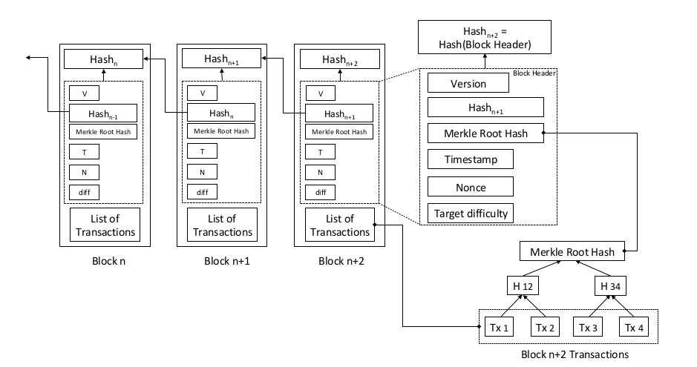
Структура блокчейна

Slide 7
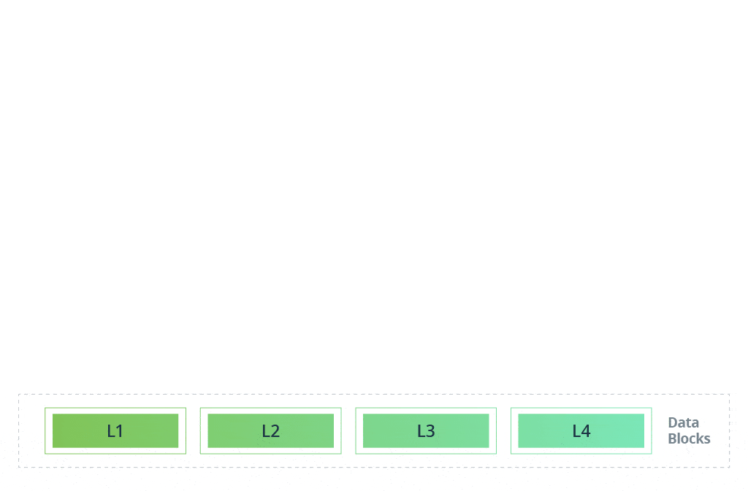
Структура блокчейна (Merkle tree)

Slide 8
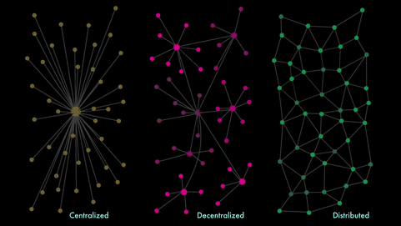
Структура блокчейна (Merkle tree)

Slide 9
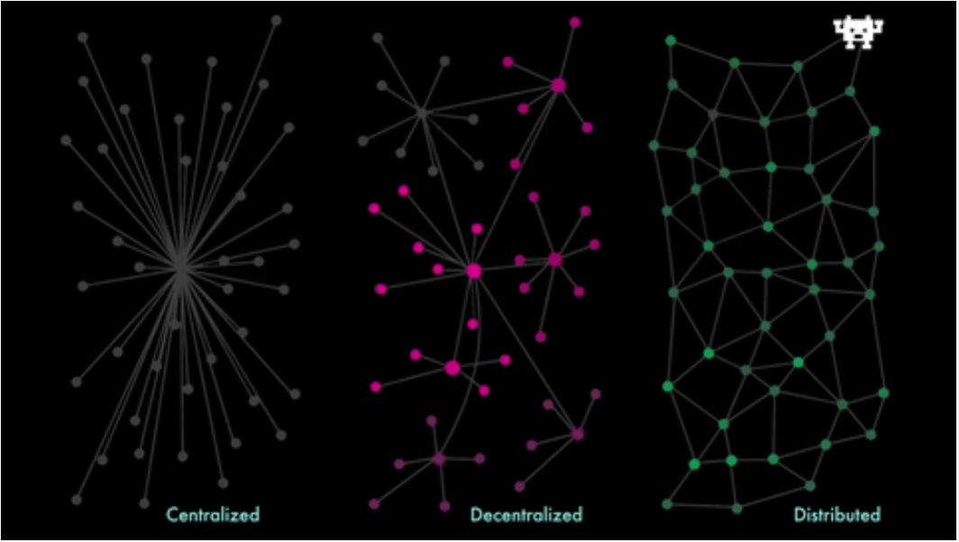
Структура блокчейна (Merkle tree)

Slide 10
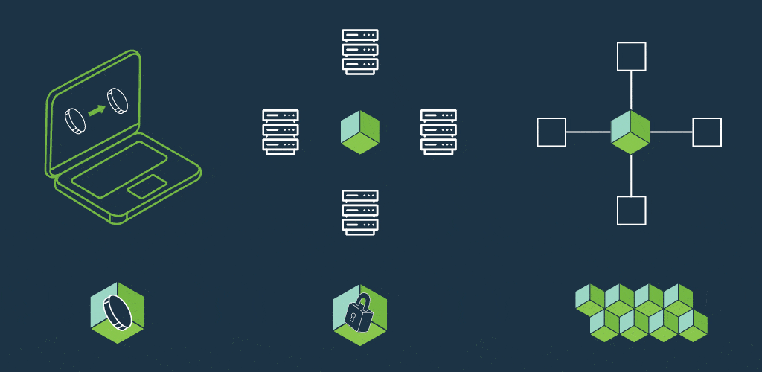
Жизненный цикл транзакции блокчейна
Запрос на транзакцию отправляется от пользователя в блокчейн.
Запрос передается всем участникам сети блокчейн.
Каждый участник сети подтверждает, что транзакция действительна.
Действительная транзакция хранится в блоке.
Когда блок заполнен, он проверяется с помощью механизма консенсуса, чтобы быть верным и заблокированным.
После достижения консенсуса блок добавляется в цепочку блоков, где хранится навсегда.

Slide 11
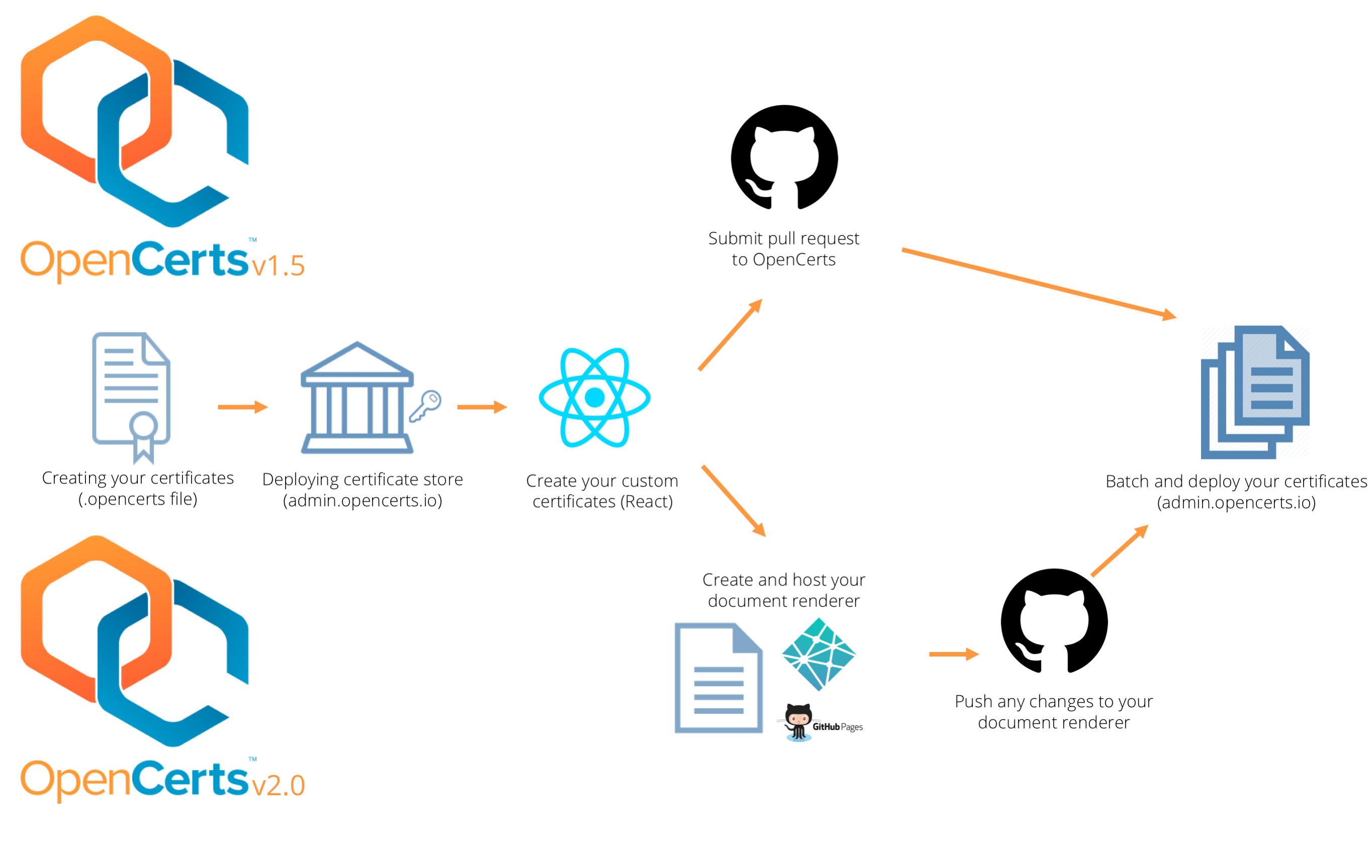
Применение в реальной жизни
В начале мая 2019 года 18 учебных заведений Сингапура решили выдавать студентам цифровые дипломы при помощи блокчейн-технологии
Использование блокчейна устранит две важные проблемы:
наличие физического документа, который может быть утерян или подделан, и необходимость запросов на его проверку. Вся информация,
необходимая для проверки дипломов и других сертификатов, будет храниться в защищенной от несанкционированного доступа блокчейн-платформе OpenCerts.
Студенты могут использовать цифровые дипломы, чтобы устроиться на работу или поступить в другой университет. В идеале использование блокчейна также должно снизить затраты, связанные с созданием традиционных бумажных дипломов, и повысить общую эффективность системы.

Slide 12
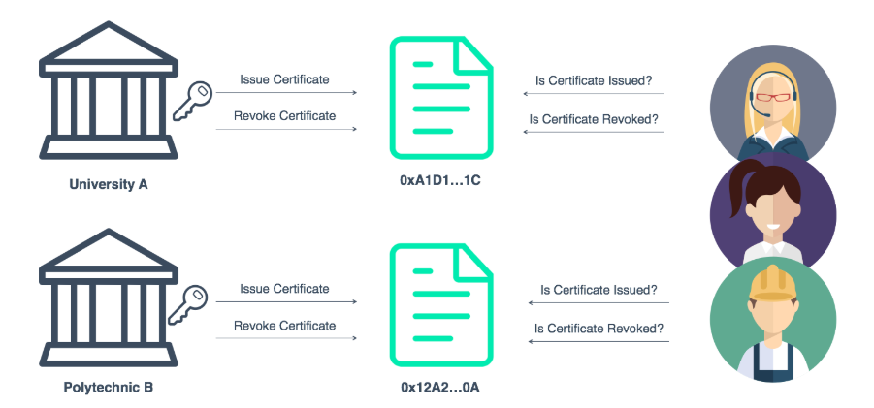
Применение в реальной жизни
В феврале 2020 года стало известно о том, что в России начинают выдавать дипломы об окончания вуза в блокчейне. Первым такой проект реализовал Пензенский государственный университет (ПГУ). Техническое решение для него разработала компания Credentia

Slide 13
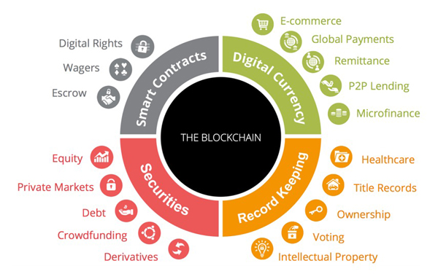
Применение в реальной жизни

Slide 14
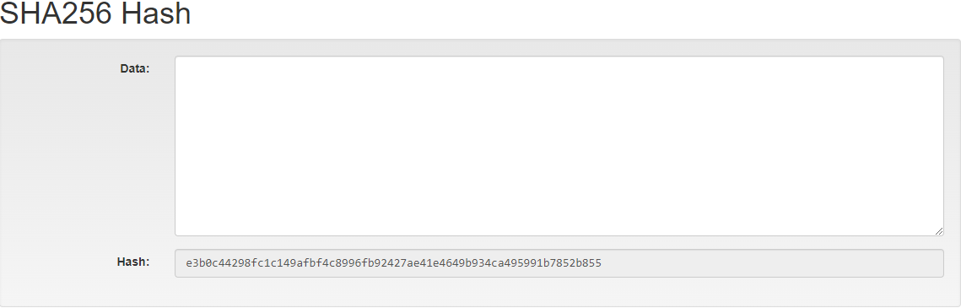
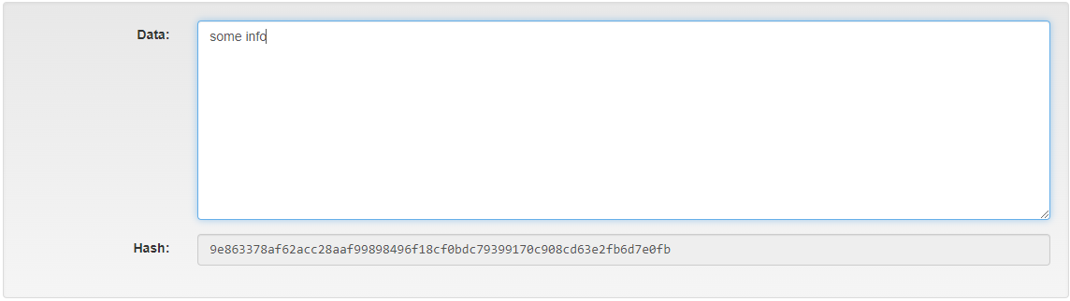
Пример

Slide 15
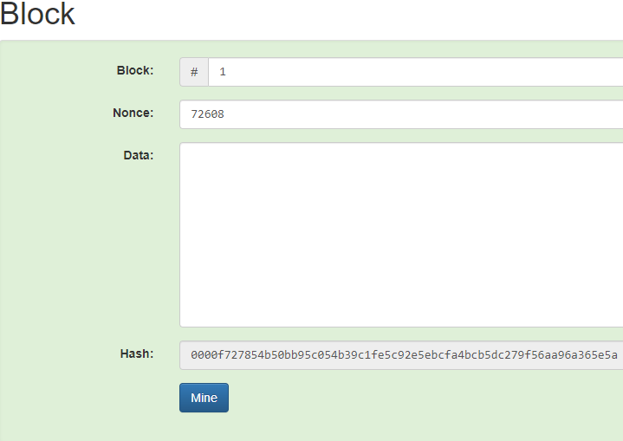
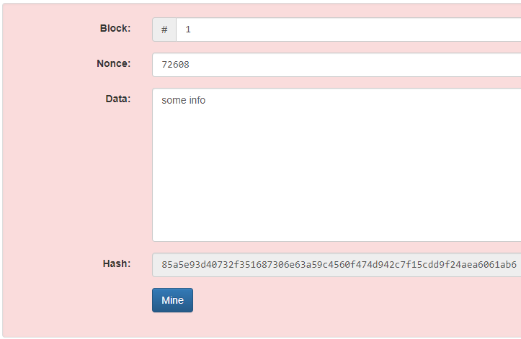
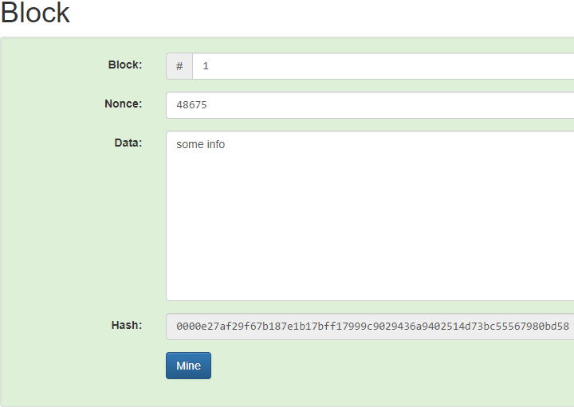
Пример

Slide 16
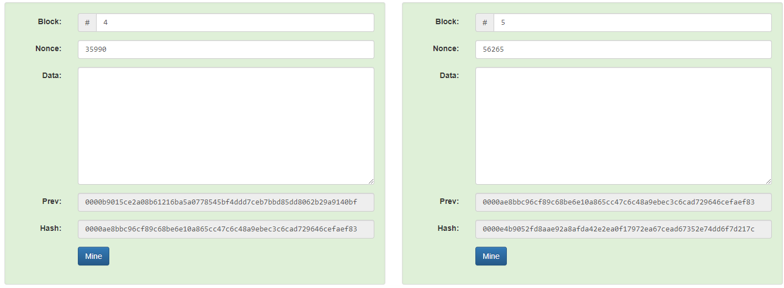
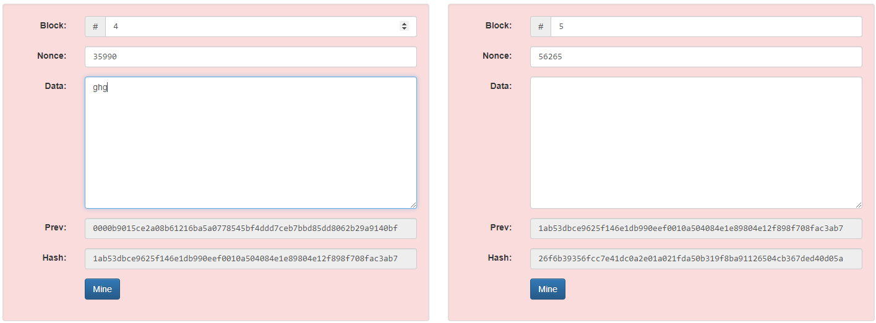
Пример

Slide 17
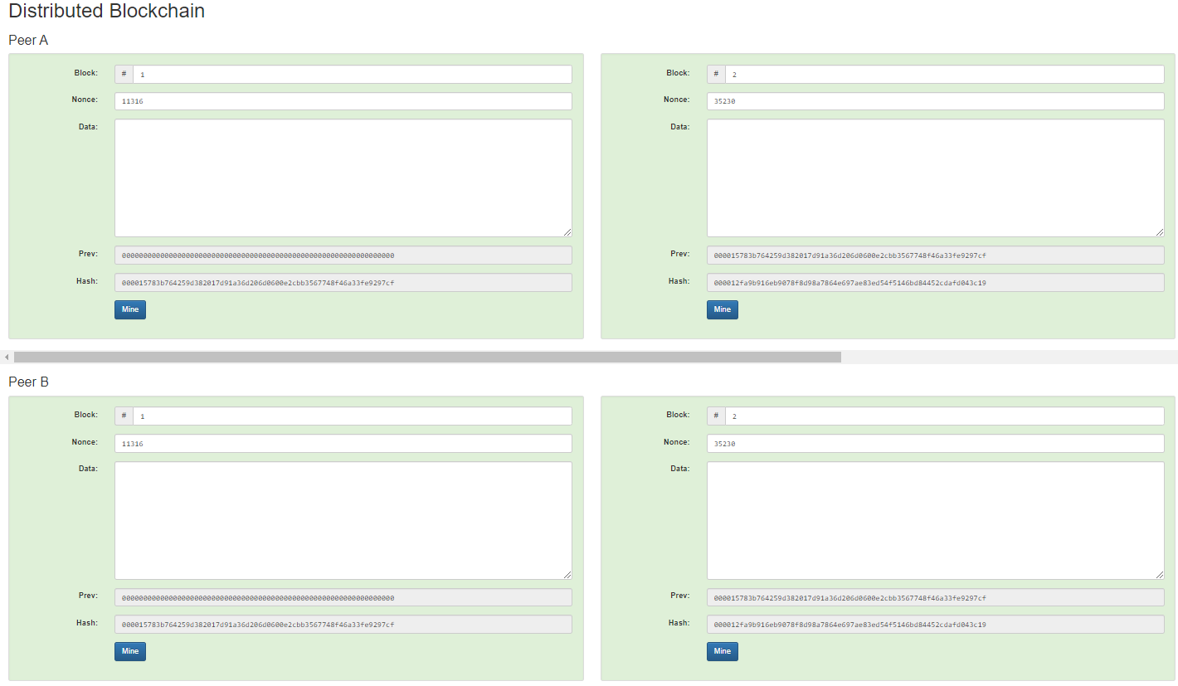
Пример

Slide 18
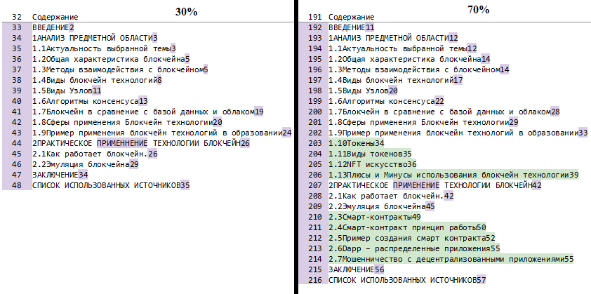
Внесенные изменения

Slide 19
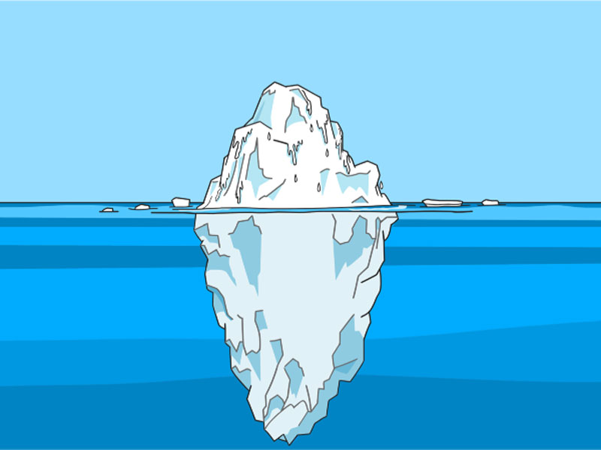
Что такое блокчейн?
Блокчейн
Криптовалюта
NFT
Смарт контракты
IoT
Голосование
Образование
И т.д.

Slide 20
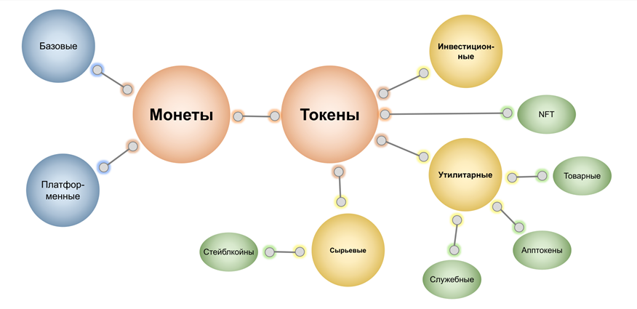
Токены
Часто токенами и монетами называют одно и то же, но это не так.
Токен — это единица цифрового актива, которая представляет определенную стоимость или право на доступ к определенным ресурсам или услугам. Токены могут быть использованы в различных контекстах, включая криптовалюты, блокчейн-платформы, краудфандинговые кампании и другие.

Slide 21
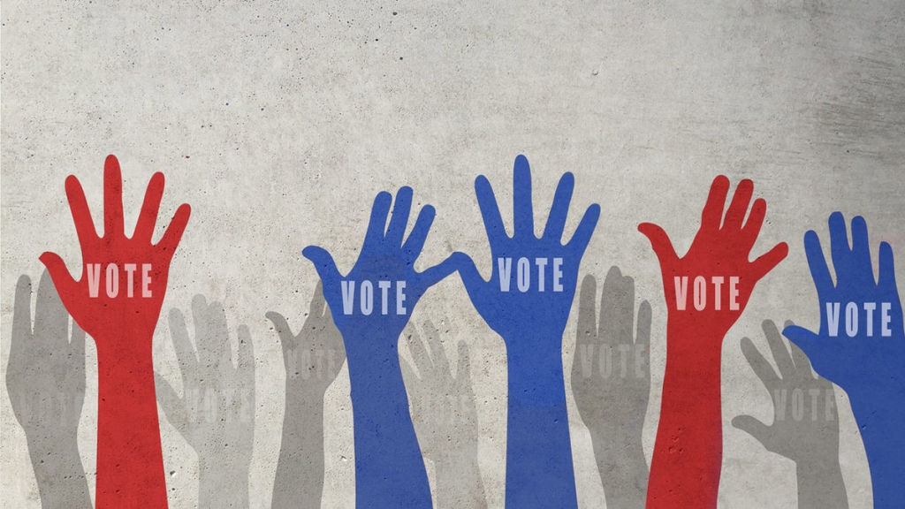
Токены управления

Slide 22
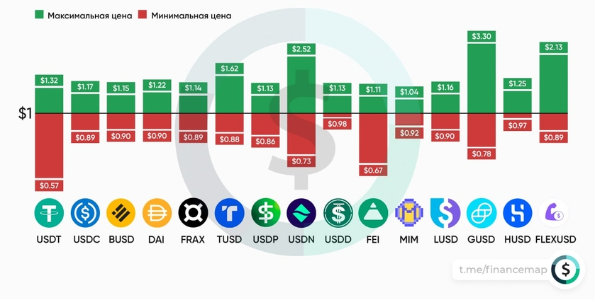
Стейблкоины

Slide 23
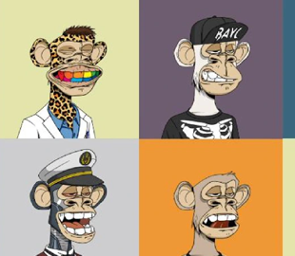
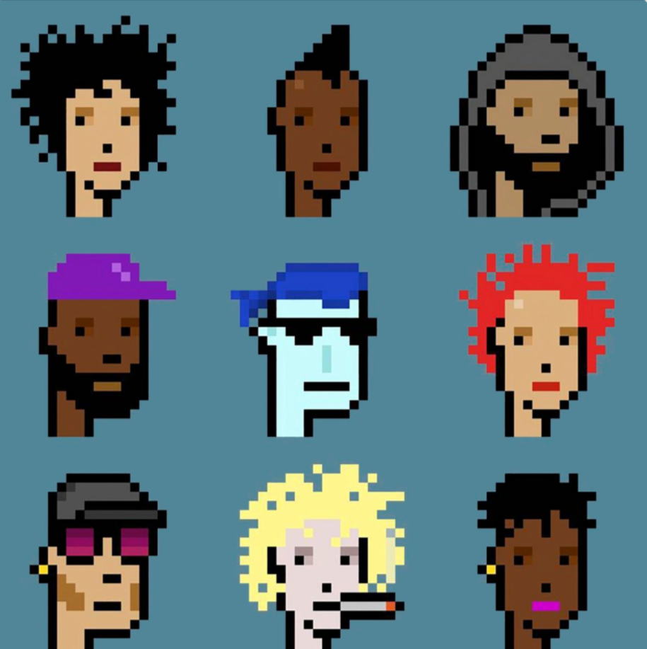
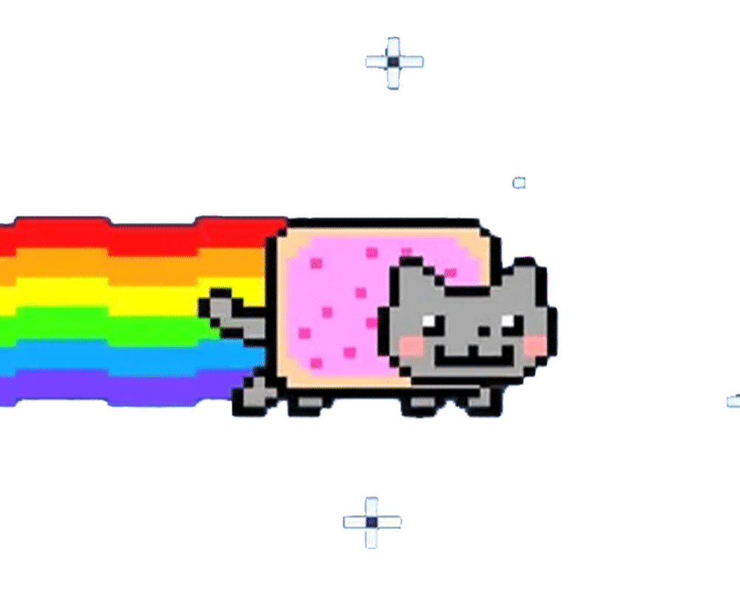
Невзаимозаменяемые токены

Slide 24
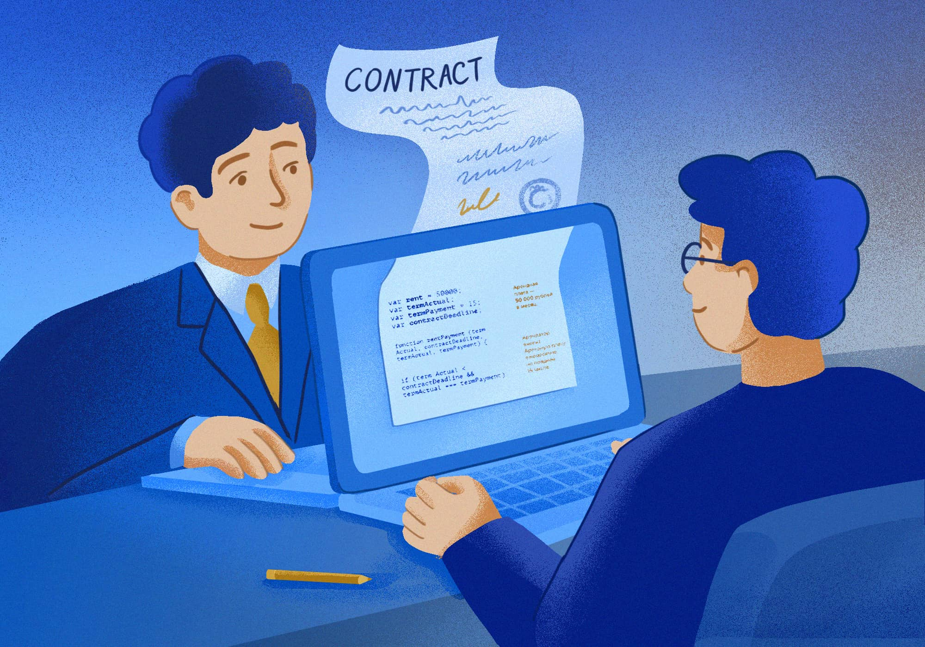
Смарт-контракты
Смарт-контракты (Smart Contracts) — это программный код, который автоматически выполняет и контролирует условия договоренности между двумя или более сторонами. Они используют технологию блокчейн для обеспечения прозрачности, безопасности и автоматизации процессов.

Slide 25
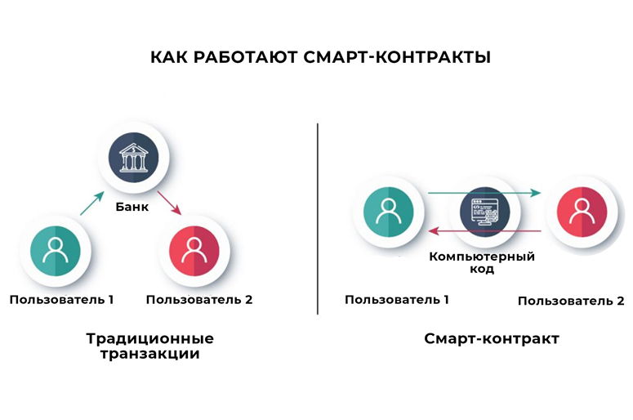
Смарт-контракты
Стороны подписывают умный контракт, используя аналогичные подписанию отправки средств в действующих криптовалютных сетях методы.
Смарт-контракты на блокчейн-платформах подписываются криптографическими ключами, также известными как цифровые подписи.

Slide 26
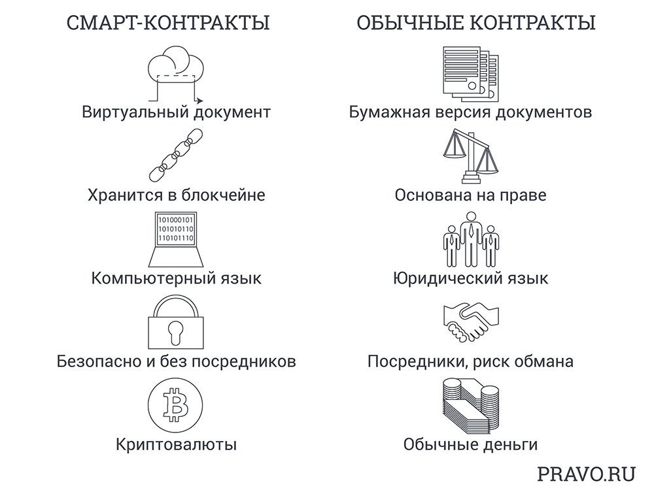
Смарт-контракты

Slide 27
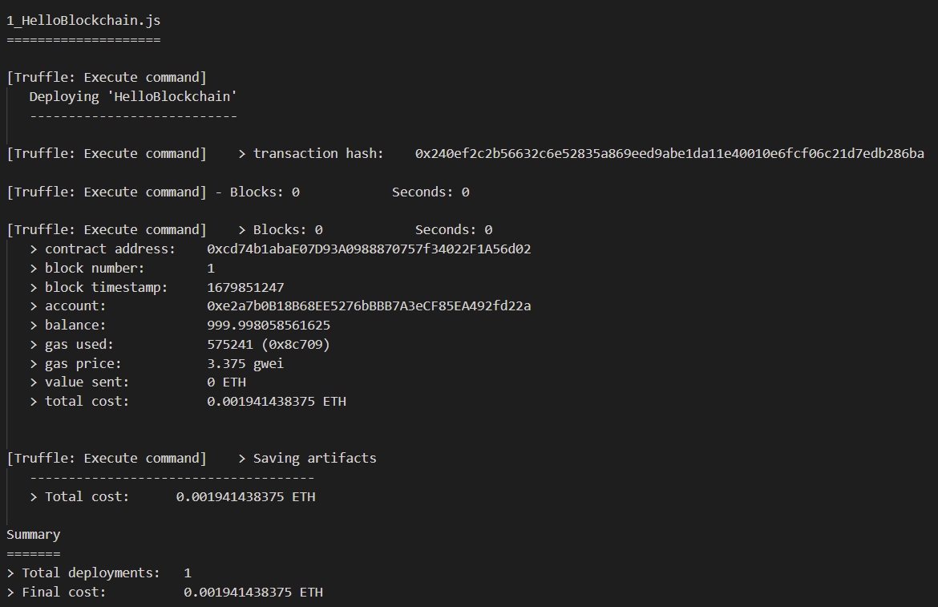
Смарт-контракты Hello World

Slide 28
Плюсы и Минусы
Децентрализация. участники сети равноценны между собой и могут осуществлять передачу данных напрямую | Сложность масштабируемости. Если на блокчейн Bitcoin приходилось бы доля транзакций Виза, то его размер достигал бы сотен терабайтов
Надежность. Отсутствует возможность подмены данных и хакерских атак, поскольку применяются специальные зашифрованные ключи | Возможность мошеннических действий. Передача данных блокчейн происходит необратимо. В связи с этим отсутствует возможность отмены операции, даже если она была осуществлена ошибочно
Прозрачность. Можно проверить пройденный путь для любой транзакции, поскольку любой блок доступен для публичного просмотра | Атака 51%. Если 51% вычислительных мощностей будет принадлежать одному устройству, то целостность будет нарушена
Универсальность. Блокчейн может применяться в различных сферах (финансовый сектор, юриспруденция, недвижимость и др.)

Slide 29
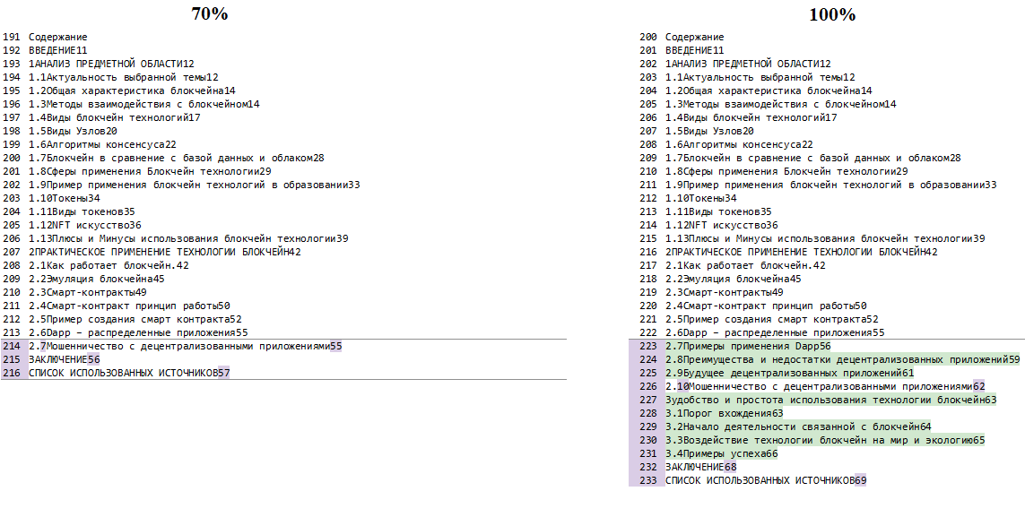
Внесенные изменения

Slide 30
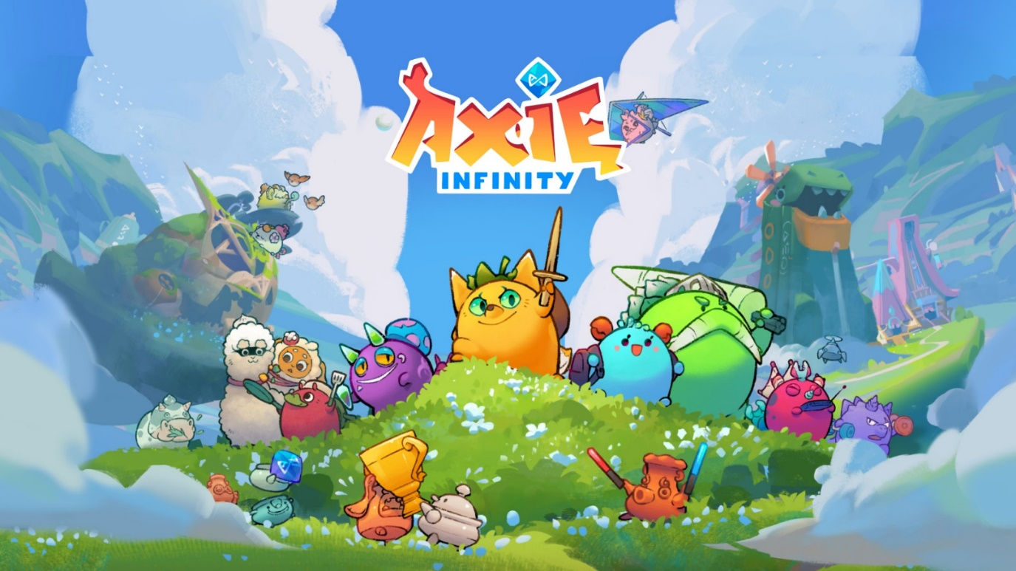
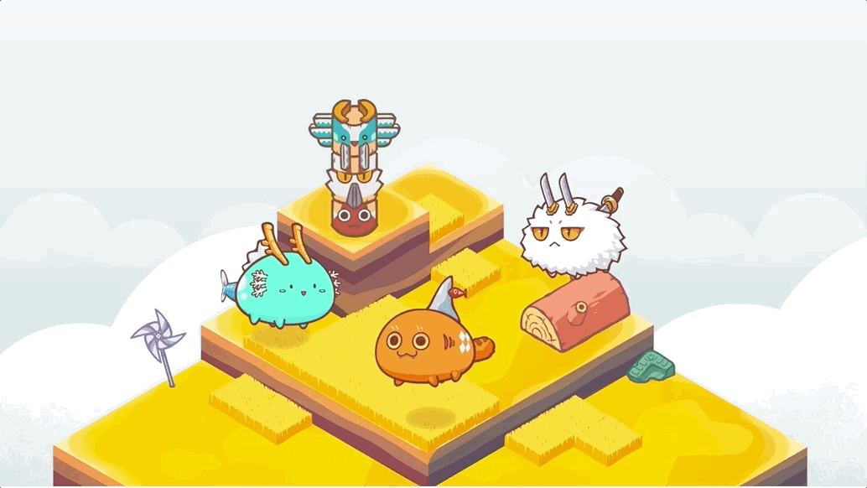
DApp
По данным сайта DappRadar, игровая активность на блокчейне в первом квартале 2022 года выросла на 2000% по сравнению с 2021 годом. В марте 2022 года блокчейн смог привлечь 1,22 миллиона уникальных активных кошельков, причем более 50% активности приходится на игровые DApp.
В отличие от традиционных видеоигр, большинство игровых DApp предоставляют игрокам полный контроль над внутриигровыми активами и позволяют монетизировать их в реальной жизни.

Slide 31
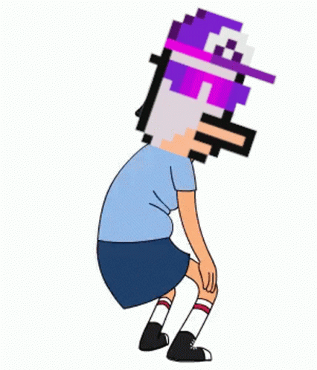
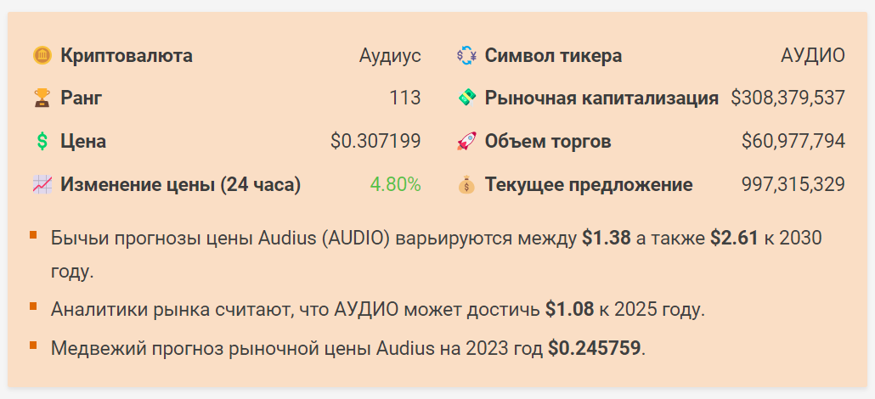
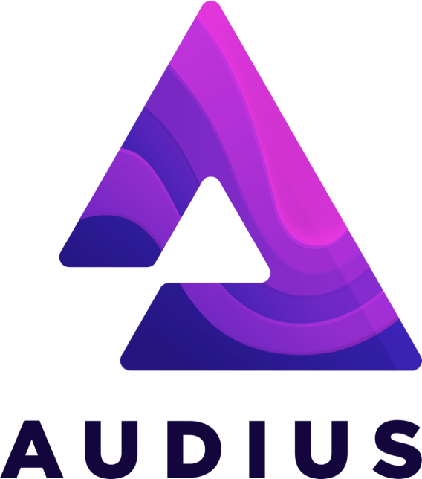
DApp
DApp позволяют перевести ежедневный досуг в цифровой формат и даже монетизировать его. Например, децентрализованная стриминговая платформа Audius на основе блокчейна не использует посредников из традиционной музыкальной индустрии, а соединяет исполнителей напрямую с их фанатами.

Slide 32
Плюсы и Минусы
Нулевое время простоя. Когда один узел (нода) покидает сеть или какой-либо компонент выходит из строя, все оставшиеся блоки по-прежнему работают и могут взять на себя дополнительную работу. | Сложность создания. Неизменность смарт-контрактов особенно затрудняет создание и проектирование децентрализованных приложений.
Устойчивость к цензуре. Опять же, поскольку они работают поверх открытых сетей без разрешений, ни один объект не имеет полномочий или полномочий блокировать пользователям доступ к децентрализованным приложениям или их развертывание. | Плохое взаимодействие с пользователем. В целом децентрализованные приложения обеспечивают более низкий уровень взаимодействия с пользователем, чем их централизованные аналоги.
Конфиденциальность. Как правило, пользователи могут свободно взаимодействовать с децентрализованными приложениями. | Дорого в использовании. Для совершения транзакции в децентрализованном приложении требуется оплата комиссии за сетевую транзакцию.
Прозрачность. Поскольку децентрализованные приложения работают на общедоступных и прозрачных блокчейнах, все данные, включая исходный код dapp и все входящие и исходящие транзакции, также прозрачны и общедоступны.

Slide 33
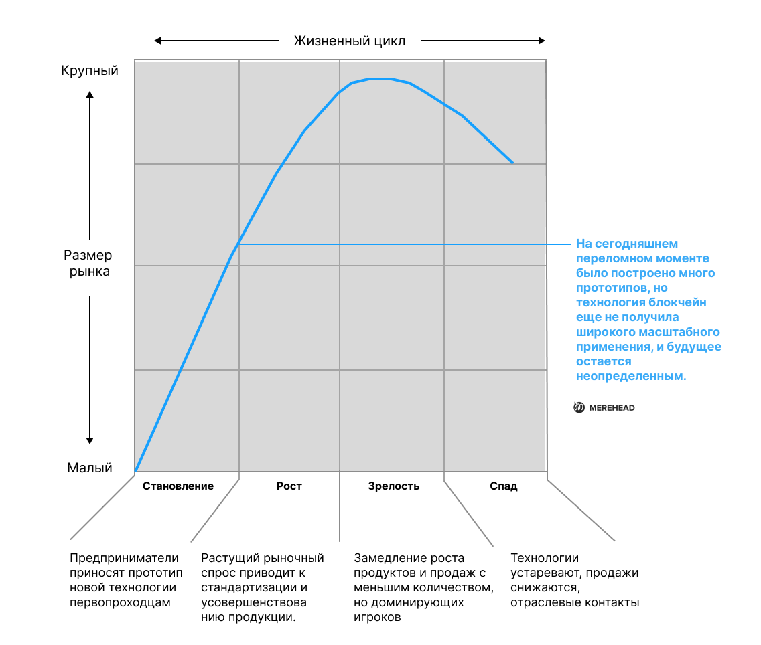
Порог вхождения

Slide 34
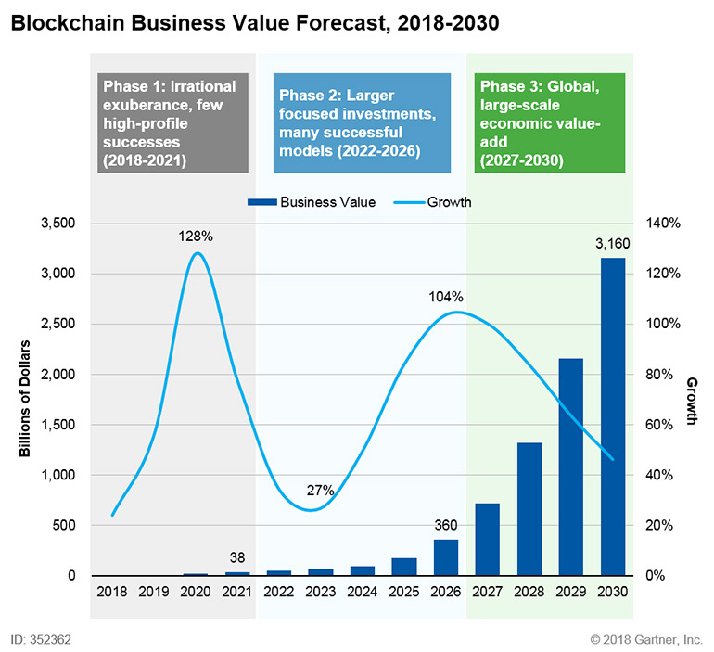
Эволюции блокчейна в трёх фазах

Slide 35
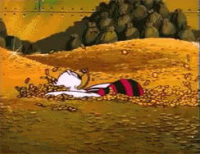
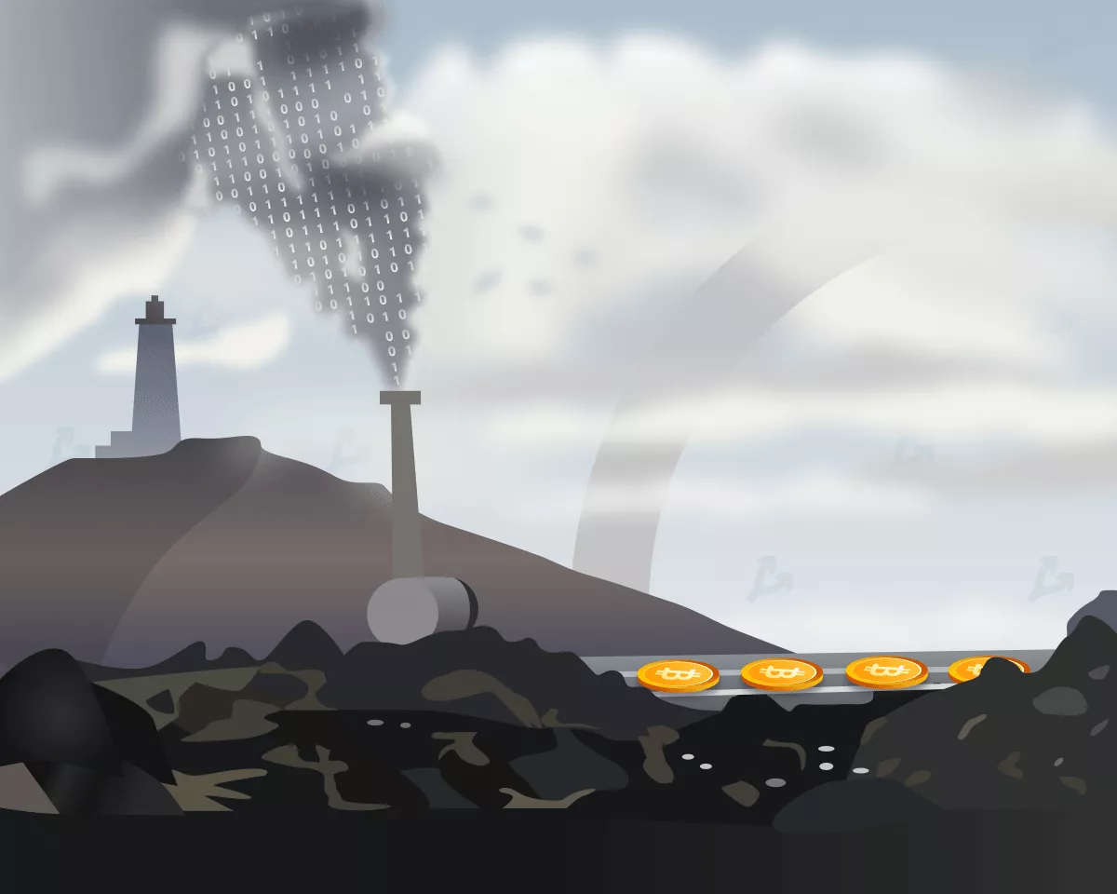
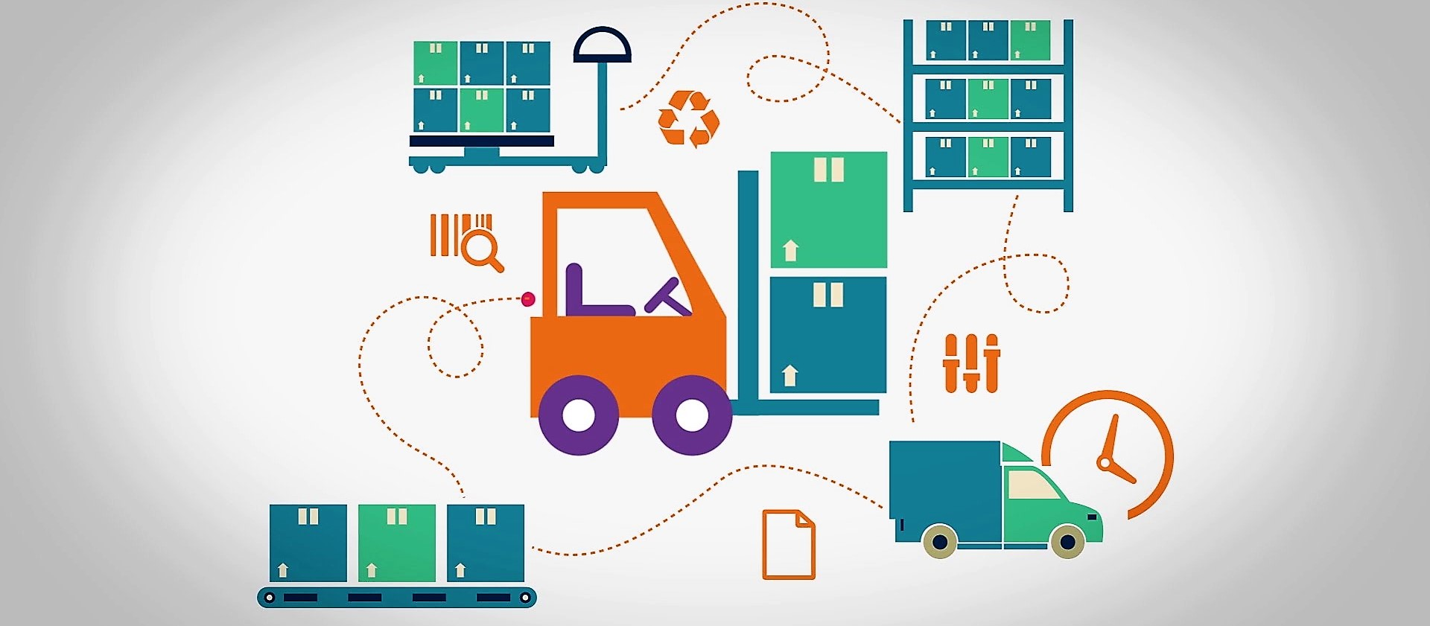
Блокчейн и экология

Slide 36
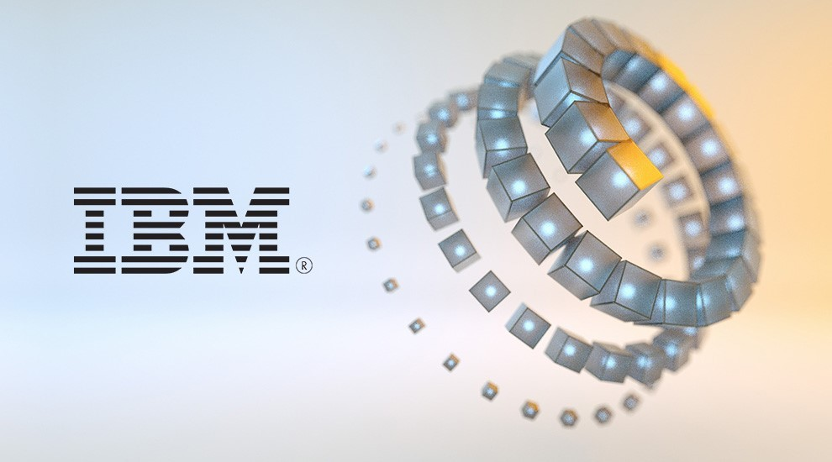
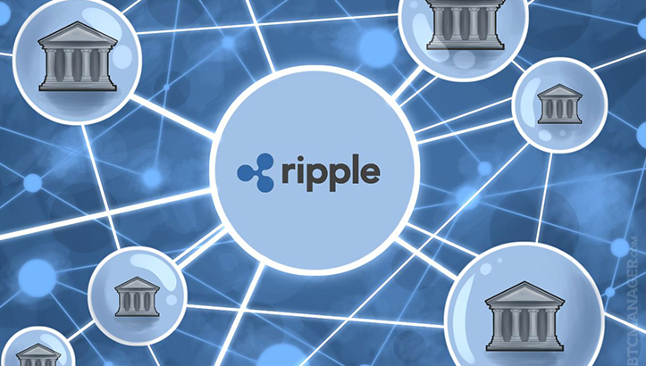
Успешные примеры продуктов на базе Блокчейн

Slide 37
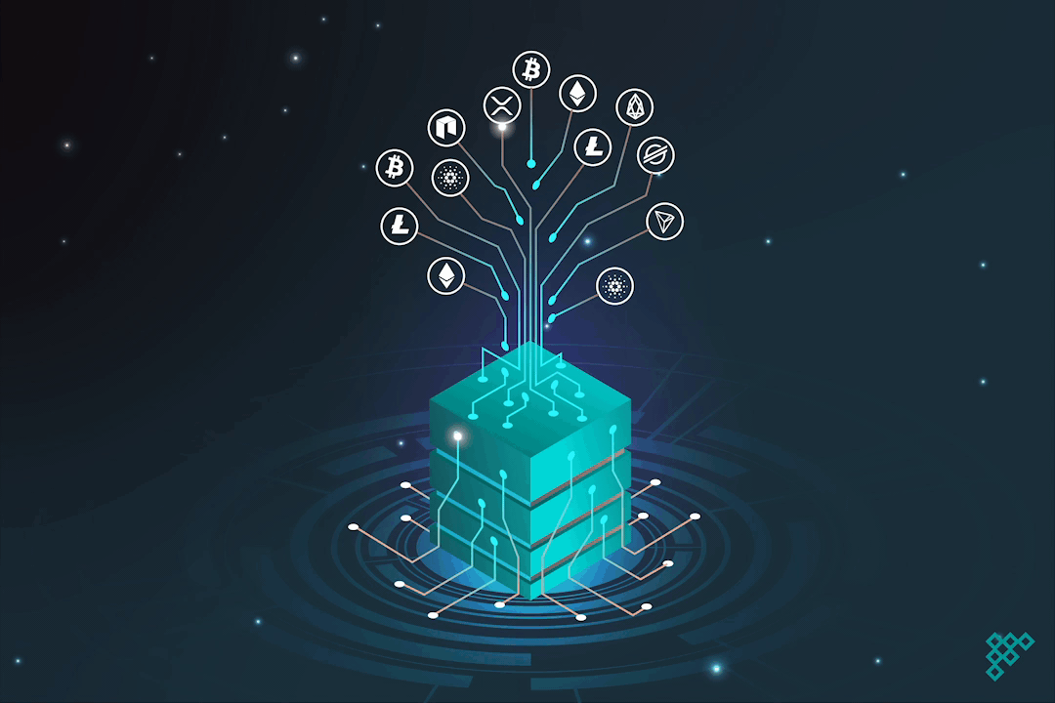
Вывод
Данная технология все еще развивается и в скором будущем вытеснит устоявшиеся порядки изменив вид отношений между поставщиком и получателем. Система прозрачна так как ничего не скрывается, возможность защиты и неизменности данных на сегодняшний день очень важны, именно поэтому технология в ближайшем будущем не утратит, а на оборот приобретёт еще большую популярность и востребованность.
Технология сложна для понимания так как эта относительно новая технология записей, статей, блогов не так уж и много по сравнению с другими темами, что приводит к отталкивающему эффекту. Но уверен, что в скором времени человечество примет и будет активно использовать блокчейн повсеместно, а связанно это с тем, что это упрощает систему передачи исключая третье лицо.

Slide 38
Спасибо за внимание!

